Slide 1
Консолидируемые процедуры
Май 2022

Slide 2
Консолидация с 2022 года
Передача имущества ГРБСом (вариант 1)
Дт ХХХХ0000000000ХХХ 1 304 04 310 Кт ХХХХ0000000000000 1 101 ХХ 410
Передача имущества ГРБСом (вариант 2)
Дт ХХХХ0000000000ХХХ 1 401 20 281 Кт ХХХХ0000000000000 1 101 ХХ 410
с казенным учреждением другого ГРБС
с бюджетным (автономным) учреждением (своим, другого ГРБс)

Slide 3
Безвозмездные неденежные передачи/поступления с 2022 года
3
Отправитель | Получатель
Внутри юридического лица
801 | 191
Внутриведомственные расчеты (внутри одного ГРБС)
802 (для КУ) | 192 (от КУ)
803 (для БУ-АУ) | 193 (от БУ-АУ)
Межведомственные расчеты внутри одного бюджета
804 (для КУ другого ГРБС) | 194 (от КУ другого ГРБС)
805 (для БУ-АУ другого ГРБС( | 195 (от БУ-АУ другого ГРБС)
Межбюджетные расчеты
806 (для КУ другого бюджета) | 196 (от КУ другого бюджета)
807 (для БУ-АУ другого бюджета) | 197 (от БУ-АУ другого бюджета)

Slide 4
Консолидация с 2022 года
Передача имущества от КУ к КУ внутри ГРБСа
Передающая сторона
Дт ХХХХ0000000000802 1 304 04 310 Кт ХХХХ0000000000000 1 101 ХХ 410
Принимающая сторона
Дт ХХХХ0000000000000 1 101 ХХ 310 Кт ХХХХ0000000000192 1 304 04 310
Передача имущества от КУ (учредителя) к БУ-АУ внутри ГРБСа
Передающая сторона (учредитель)
Дт ХХХХ0000000000803 1 401 20 281 Кт ХХХХ0000000000000 1 101 ХХ 410
Принимающая сторона (БУ-АУ)
Дт ХХХХ0000000000000 1 101 ХХ 310 Кт ХХХХ0000000000192 1 401 10 195

Slide 5
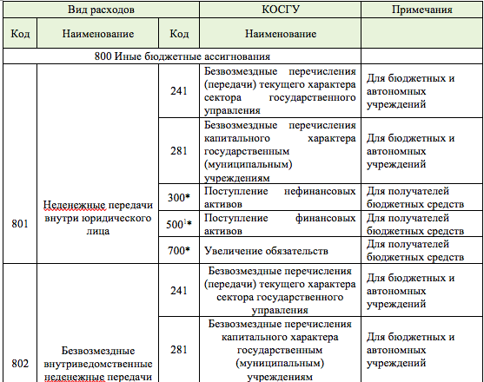
ТАБЛИЦА
СООТВЕТСТВИЯ ВИДОВ РАСХОДОВ КЛАССИФИКАЦИИ РАСХОДОВ БЮДЖЕТОВ
И СТАТЕЙ (ПОДСТАТЕЙ) КЛАССИФИКАЦИИ ОПЕРАЦИЙ СЕКТОРА ГОСУДАРСТВЕННОГО УПРАВЛЕНИЯ, ПРИМЕНЯЕМАЯ В 2022 ГОДУ В ЦЕЛЯХ БУХГАЛТЕРСКОГО (БЮДЖЕТНОГО) УЧЕТА ПРИ БЕЗВОЗМЕДНЫХ НЕДЕНЕЖНЫХ ПЕРЕДАЧАХ

Slide 6
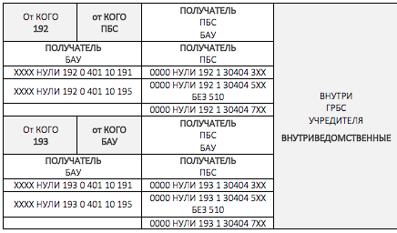

Slide 7
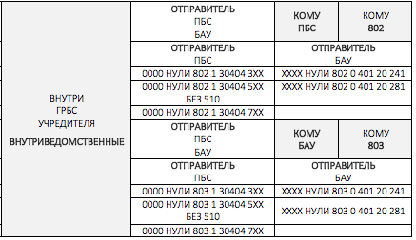

Slide 8
СПАСИБО ЗА ВНИМАНИЕ!

